Slide 1
PAPA FRANCESCO
Un sogno da interpretare
Scuola Diocesana
di Formazione Teologico-Pastorale
Museo Diocesano di Terni,
12 novembre 2018

Slide 2
24 novembre 2013: EVANGELII GAUDIUM esortazione apostolica sull’annuncio del vangelo nel mondo attuale
5-19 ottobre 2014: Sinodo straordinario sulla famiglia
11 aprile 2015: MISERICORDIAE VULTUS bolla indizione giubileo straordinario della misericordia
24 maggio 2015: LAUDATO SI’ enciclica sulla cura della casa comune
19-28 settembre 2015: Viaggio apostolico a Cuba e negli Stati Uniti
4-25 ottobre 2015: Sinodo ordinario sulla famiglia
19 marzo 2016: AMORIS LAETITIA esortazione apostolica post-sinodale sull’amore nella famiglia
1 settembre 2016: Dicastero per i laici, la famiglia e la vita
20 novembre 2016: MISERICORDIA ET MISERA lettera apostolica a conclusione giubileo della misericordia

Slide 3
UN’ATTENZIONE PRIVILEGIATA
Concilio Vaticano II
Lumen Gentium, 1964; nn. 11, 12, 35
Gaudium et spes, 1965; nn. 46-52, 93
Apostolicam Actuositatem, 1966; n. 11
Gravissimum Educationis, 1965; n. 3
Codice di diritto canonico, 1983; can. 834–849, 1055–1165
Catechismo della Chiesa cattolica, 1992; nn. 1601–1666, 1691–1698, 2331–2359, 2514–2533, 2360–2400

Slide 4
LA FAMIGLIA DEI PAPI
Leone XIII
Arcanum Divinae, 1880
Pio XI
Casti Connubii, 1930
Pio XII
Messaggio ai partecipanti al Convegno internazionale sulla Famiglia, 1958
Giovanni XXIII
Mater et Magistra, 1961; nn. 32, 33, 144, 173, 180, 182, 229
Paolo VI
Humanae vitae, 1968
Discorso al Movimento «Equipes Notre-Dame», 1970
Discorso al Pellegrinaggio delle «Equipes Notre-Dame», 1976
Giovanni Paolo II
Familiaris consortio, 1981
Mulieris dignitatem, 1988
Gratissimam sane, 1994
Ad paucos dies, 1994
Evangelium Vitae, 1995
A ciascuna di voi, 1995

Slide 5
Benedetto XVI
Considerazioni circa i progetti di riconoscimento legale delle unioni tra persone omosessuali, 2003
Lettera ai Vescovi della Chiesa Cattolica sulla collaborazione dell’uomo e della donna nella Chiesa e nel mondo, 2004
Ai partecipanti all’Assemblea Plenaria del Pontificio consiglio per la Famiglia, 2006
Ai partecipanti dell’Assemblea Plenaria del Pontificio Consiglio per la Famiglia sul tema: “I nonni: la loro testimonianza e presenza nella famiglia”, 2008
Chiarificazione sull’aborto procurato, 2009
Nota sulla banalizzazione della sessualità. A proposito di alcune letture di “Luce del Mondo”, 2010
Ai partecipanti alla XIX Assemblea Plenaria del Pontificio Consiglio per la Famiglia, 2010
Ai partecipanti alla Plenaria del Pontificio Consiglio per la Famiglia, 2011

Slide 6
DOCUMENTI SANTA SEDE
Pontificio Consiglio per la Famiglia (1 settembre 2016 fine operato)
Carta dei diritti della Famiglia, 1983
Al servizio della vita, 1992
La Chiesa e l’anno internazionale della famiglia, 1993
Evoluzioni demografiche: dimensioni etiche e pastorali, 1994
Sessualità umana: verità e significato. Orientamenti educativi in famiglia, 1995
Preparazione al sacramento del matrimonio, 1996
Vademecum per i confessori su alcuni temi di morale attinenti alla vita coniugale, 1997
Congregazione per la Dottrina della Fede
Persona humana, 1975
Donum Vitae, 1987
Annus Internationalis, 1994
Istruzione Dignitas Personae su alcune questioni di bioetica, 2008
Pontificio Consiglio per i Testi Legislativi:
Dichiarazione sul Canone 915 del CIC (2000)

Slide 7

PAPA BENEDETTO XVI
MILANO
3 GIUGNO 2012
VII INCONTRO MONDIALE DELLE FAMIGLIE

Slide 8
UNA CASA FATTA DI MATTONI
1. mantenere un costante rapporto con Dio e partecipare alla vita ecclesiale
2. coltivare il dialogo
3. rispettare il punto di vista dell’altro
4. essere pronti al servizio
5. essere pazienti con i difetti altrui
6. saper perdonare e chiedere perdono
7. superare con intelligenza e umiltà gli eventuali conflitti
8. concordare gli orientamenti educativi
9. essere aperti alle altre famiglie
10.attenti ai poveri
11.responsabili nella società civile

Slide 9
FESTA DELLE FAMIGLIE
Santiago di Cuba, 22 settembre 2015
La famiglia è scuola di umanità, scuola che insegna a mettere il cuore nelle necessità degli altri, ad essere attenti alla vita degli altri.
La famiglia ci salva da due fenomeni attuali, due cose che succedono al giorno d’oggi: la frammentazione, cioè la divisione, e la massificazione.
le famiglie non sono un problema, sono prima di tutto un’opportunità. Un’opportunità che dobbiamo curare, proteggere e accompagnare.

Slide 10
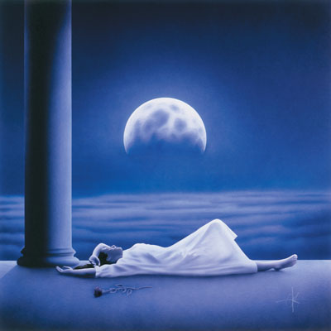
FESTA DELLE FAMIGLIE
Philadelphia, 26 settembre 2015
«Voler formare una famiglia è avere il coraggio di far parte del sogno di Dio, il coraggio di sognare con Lui, il coraggio di costruire con Lui, il coraggio di giocarci con Lui questa storia, di costruire un mondo dove nessuno si senta solo, che nessuno si senta superfluo o senza un posto»

Slide 11

«Noi cristiani ammiriamo la bellezza e ogni momento familiare come il luogo dove, in modo graduale, impariamo il significato e il valore delle relazioni umane. Impariamo che amare qualcuno non è soltanto un sentimento potente, è una decisione, un giudizio, una promessa (cfr. E. Fromm, L’arte di amare)».

Slide 12
«Non esistono famiglie perfette e questo non ci deve scoraggiare. Al contrario, l’amore si impara, l’amore si vive, l’amore cresce “lavorandolo” secondo le circostanze della vita che ogni famiglia concreta attraversa. L’amore nasce e si sviluppa sempre tra luci e ombre. L’amore è possibile in uomini e donne concreti che cercano di non fare dei conflitti l’ultima parola, ma un’opportunità. Opportunità per chiedere aiuto, opportunità per chiedersi in che cosa dobbiamo migliorare, opportunità per scoprire il Dio-con-noi che mai ci abbandona».

Slide 13

Inoltre…
Due assemblee sinodali (2014 e 2015)
Oltre 30 catechesi da lui tenute nel 2015
Giubileo Straordinario della Misericordia

Slide 14
AMORIS LAETITIA
325 numeri
esortazione apostolica postsinodale datata 19 marzo 2016
Fa riferimento al Sinodo straordinario tenutosi dal 5 al 19 ottobre 2014 e a quello ordinario tenutosi tra il 4 e il 25 ottobre 2015
38 domande inviate a tutti i vescovi del mondo affinché anche i parroci e i singoli fedeli avessero potuto partecipare alla preparazione sinodale
«Instrumentum laboris»: la novità che sostituisce i Lineamenta preparati dalla segreteria del Sinodo

Slide 15
FAMILIARIS CONSORTIO
86 numeri
Esortazione apostolica postsinodale scritta da Giovanni Paolo II e pubblicata il 22 novembre 1981
Sinodo: 26 settembre – 25 ottobre 1980
Tema: i compiti della famiglia cristiana nel mondo di oggi

Slide 16
Dalla FC alla AL
Pastorale familiare: tempi, strutture, operatori, situazioni
La Chiesa al servizio della famiglia
Famiglia oggetto dell’azione pastorale
amore (188 volte), famiglia (332), matrimonio (155), chiesa (240)
Spiritualità coniugale e familiare: comunione, cura, consolazione, stimolo, amore esclusivo e libero
La famiglia protagonista (soggetto) della vita ecclesiale
La famiglia è Chiesa, «chiesa domestica» (LG 11)
La Chiesa è famiglia di famiglie (AL 87)
Riprende il principio: il tempo è superiore allo spazio (AL 3)
amore (365 volte), famiglia (279), matrimonio (185), chiesa (149)

Slide 17
Dalla EG alla AL
L’avviare un processo di vera conversione pastorale:
            chiesa-famiglia
            rendere familiare la pastorale
Un nuovo modo di «essere chiesa» nel mondo
    stile squisitamente materno
    il vivere da risorti: la gioia, la letizia

Slide 18
UN DOCUMENTO CONCILIARE
La gioia matrimoniale, che si può vivere anche in mezzo al dolore, implica accettare che il matrimonio è una necessaria combinazione di gioie e di fatiche, di tensioni e di riposo, di sofferenze e di liberazioni, di soddisfazioni e di ricerche, di fastidi e di piaceri, sempre nel cammino dell’amicizia, che spinge gli sposi a prendersi cura l’uno dell’altro (AL 126)
Le gioie e le speranze, le tristezze e le angosce degli uomini d'oggi, dei poveri soprattutto e di tutti coloro che soffrono, sono pure le gioie e le speranze, le tristezze e le angosce dei discepoli di Cristo, e nulla Vi è di genuinamente umano che non trovi eco nel loro cuore (GS 1)

Slide 19

I SEGNI FORTI
Indissolubilità del legame tra i figli e la Chiesa contro ogni abbandono
Vescovo come pastore e responsabile della salus animarum
L’altare come forza da cui attingere l’energia dell’amore
Dal Cantico dei Cantici alla 1Corinzi 13 (cap IV)
Famiglia in uscita e cultura dell’incontro (dimensione sociale)
Generatività come fecondità allargata (cap V)
Promozione società pro-famiglia: sfida educativa

Slide 20

LA VOCAZIONE E LA MISSIONE DELLA DONNA (nn. 54-55)
È una delle sfide dell’essere famiglia
I diritti della donna sono una realtà
«Si sviluppi uno stile di reciprocità» (AL 54)
L’alleanza dei due è la nuova vocazione e missione della famiglia oggi
Da essa dipende la trasmissione e la conoscenza del mistero dell’umano
Da essa dipende la riuscita del legame umano con il mondo creato (ecologia integrale):
      la signoria sulle cose
      lo sviluppo del sapere
      la cultura del lavoro
      l’armonia dell’habitat

Slide 21
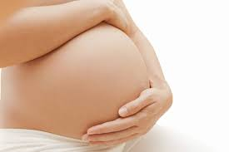
Genesi 3, 15:
«Il seme di lei ti schiaccerà il capo»
(Diodati versione)
Oltre al peccato c’è di più: la salvezza
Il grembo materno: culla di grazia e di salvezza
La salvezza attraverso il nascere da donna
Il grembo materno come luogo teologico (cristologia, ecclesiologia, sacramentaria)

Slide 22
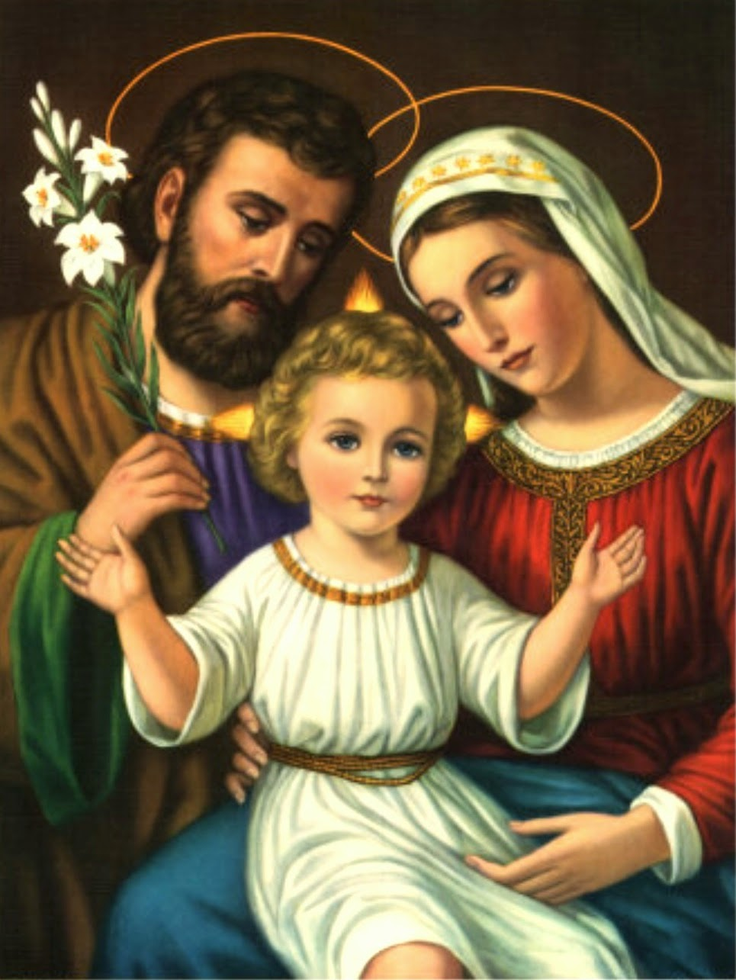
Preghiera alla Santa Famiglia
Gesù, Maria e Giuseppe,
in voi contempliamo
lo splendore del vero amore,
a voi, fiduciosi, ci affidiamo.
Santa Famiglia di Nazaret,
rendi anche le nostre famiglie
luoghi di comunione e cenacoli di preghiera,
autentiche scuole di Vangelo
e piccole Chiese domestiche.
Santa Famiglia di Nazaret,
mai più ci siano nelle famiglie
episodi di violenza, di chiusura e di divisione;
che chiunque sia stato ferito o scandalizzato
venga prontamente confortato e guarito.
Santa Famiglia di Nazaret,
fa’ che tutti ci rendiamo consapevoli
del carattere sacro e inviolabile della famiglia,
della sua bellezza nel progetto di Dio.
Gesù, Maria e Giuseppe,
ascoltateci e accogliete la nostra supplica.
Amen.

